Slide 1


Slide 2
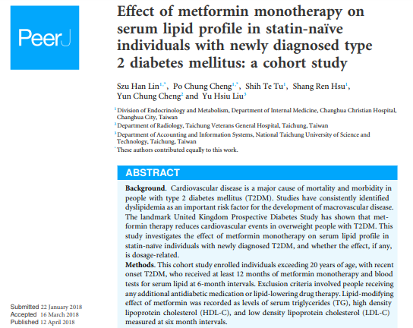

Slide 3
Metformin Monoterapisinin Yeni Teşhis Edilen Statin Kullanmayan Tip 2 Diabetes Mellituslu Bireylerde Serum Lipid Profili Üzerine Etkisi: Bir Kohort Çalışması
Dr Abdullah Kaan KURT
KTÜ Aile Hekimliği Anabilim Dalı
8/5/2018

Slide 4
GİRİŞ
Kardiyovasküler hastalıklar, tip 2 diabetes mellitus (T2DM) hastalarında ciddi morbiditeye neden olmaktadır (Kannel ve McGee, 1979).
Koroner kalp hastalığı sadece artmış mortalite oranına yol açmaz, aynı zamanda uzun süreli kardiyak disfonksiyona da katkıda bulunur (Miki ve ark. 2013).

Slide 5
GİRİŞ
Çalışmalar, dislipidemiyi T2DM'de makrovasküler hastalık gelişimi için önemli bir risk faktörü olarak göstermektedir. (Schofield ve ark., 2016; Stern, 1995; Wu ve Parhofer, 2014).
Risk altındaki bireylerde kardiyovasküler hastalığı azaltmak için diyabetik dislipidemiye güvenli ve etkili bir müdehale gereklidir.

Slide 6
GİRİŞ
Yeni tanı konmuş T2DM hastaları için Amerikan Diyabet Birliği tarafından onaylanan ilk basamak tedavi metformindir.
Bu ilaç öncelikle hepatik glukoneogenezi inhibe ederek, açlık glukoz seviyelerini düşürmektedir (Song, 2016).
Metformin insülin duyarlılığını artırır (Shaw, 2013) ve kanser riskini azaltan bir antioksidandır (Kasznicki, Sliwinska ve Drzewoski, 2014)
ADA metformin tedavisinin T2DM’li aşırı kilolu kişilerde kardiyovasküler hastalığı azalttığını göstermiştir (American Diabetes Association, 2002).

Slide 7
GİRİŞ
Geçmişte yapılan klinik çalışmalar metforminin lipid paneli üzerinde etkili olduğunu göstermiştir.
Yeni tanı almış T2DM'li kişilerde, metforminin atorvastatinin lipid düşürücü etkisini arttırdığı gösterilmiştir. (Kashi ve ark., 2016).
Metforminin düşük yoğunluklu lipoprotein kolesterolü (LDL-C) AMP ile aktive olmuş protein kinaz yolağı ile azaltabildiği gösterilmiştir (Xu ve ark., 2015).

Slide 8
GİRİŞ
T2DM'li kişilerde statinlerin baskın olan lipid düşürücü etkisi göz önüne alındığında metforminin potansiyel lipid modifiye edici kapasitesinin, eş zamanlı statin tedavisinden izole edilmesi güçtür (Colhoun ve ark., 2004).
Notes:
yayınlanmış çalışmaların hiçbiri özellikle metformin ek olarak statin tedavisi veya ikinci basamak antidiyabetik ilaçlar alan bireyleri içermez. !!!!!!!!!!!!!!!!!!!!!!!!!!!!!!!!

Slide 9
GİRİŞ
Bu çalışmada yeni tanı koyulmuş T2DM'li bireylerde metformin monoterapisinin serum lipid profili üzerine etkisi araştırıldı.
Bu çalışma ek olarak, metforminin lipid modifiye edici etkisinin, eğer varsa, bu katılımcılar için doza bağlı olup olmadığını belirlemeyi amaçladı.

Slide 10
Materyal ve Metot
Bu çalışma, Tayvan'ın merkezindeki Changhua Hristiyan Hastanesi'nde yapıldı.
Aralık 2013 ile Kasım 2015 arasında Endokrinoloji kliniğini ziyaret eden katılımcılar uygunluk açısından tarandı.

Slide 11
Materyal ve Metot
Dahil edilme kriterleri
  20 yaş üstü yeni tanılı T2DM hastalar
  En az 12 aylık metformin monoterapisi alan ve 6 ay aralıklarla serum lipidine yönelik kan testleri yapılan hastalar
Dışlama kriterleri
  İkinci basamak antidiyabetik ilaç kullanan kişiler
  Lipid düşürücü ilaç alan kişiler
  Ailesel hiperkolesterolemi, tiroid bozukluğu, böbrek fonksiyon bozukluğu veya alkolizm olan kişiler

Slide 12
Materyal ve Metot
T2DM tanısı konulması anında yaş, cinsiyet ve sistolik kan basıncı dahil olmak üzere demografik bilgiler kaydedildi.
Daha sonra katılımcılardan 6 aylık aralıklarla serum lipidleri için kan testi alındı.
Her bir birey için metformin dozu, tedavinin ilk yılında en uzun süre boyunca alınan günlük miktar olarak tanımlandı.
Metforminin lipid modifiye edici etkisi, altı aylık aralıklarla ölçülen serum trigliserid (TG), yüksek dansiteli lipoprotein kolesterol (HDL-C) ve düşük dansiteli lipoprotein kolesterol (LDL-C) düzeyleri olarak kaydedildi.

Slide 13
BULGULAR
180 kişiyi taradı.
  18 hasta, ikinci basamak antidiyabetik ilaçların reçete edilmesi nedeniyle
  7 hasta lipid düşürücü ilaçlar aldığı için uygun değildi.

Slide 14
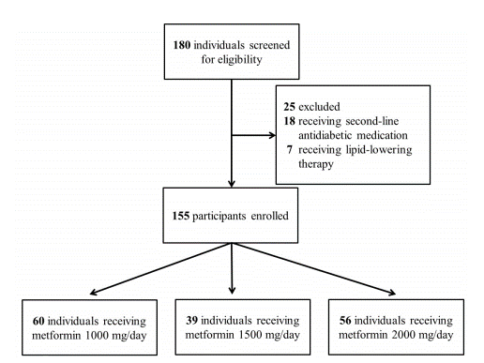

Slide 15
BULGULAR
155 katılımcı değerlendirildi.
  Ortalama yaş 58.6 yıl
  Hemoglobin A1c (HbA1c) ortalaması % 8 .
  Ortalama LDL-C düzeyi 111 mg / dL,
  Ortalama HDL-C 45.1 mg / dL
  Ortalama TG değeri 132 mg / dL idi.

Slide 16
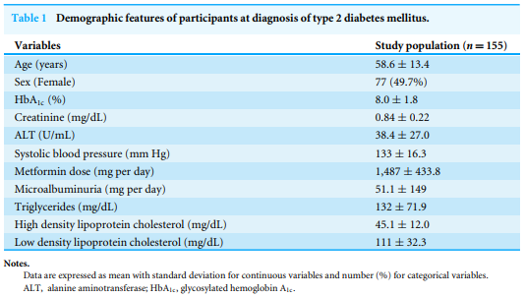

Slide 17
BULGULAR
Metformin tedavisini başlattıktan sonra
  LDL-C 6 ayda 111 mg / dl'den 102 mg / dL'ye anlamlı derecede düşmüştür (P <0.001),
  TG 12 ayda 132 mg / dl'den 122 mg / dL'ye düşmüştür (P = 0.046).
  HDL-C, 12 ayda 45.1 mg / dL'den 46.9 mg / dL'ye yükseldi (P = 0.02).

Slide 18
BULGULAR
12 aylık tedaviden sonra
  Ortalama HbA1c% 8’den % 6.47'ye düştü. (P <0.001)
  Ortalama vücut ağırlığı 69 kilogramdan 68.3 kilograma geriledi (P = 0.01).

Slide 19
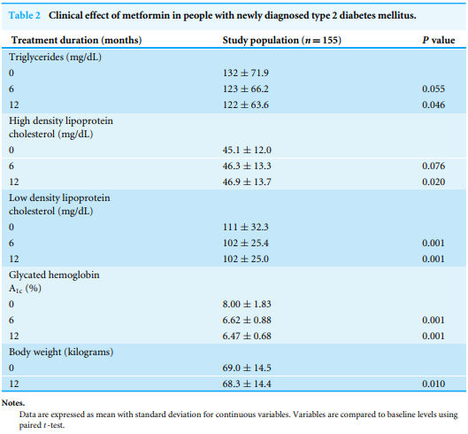

Slide 20
BULGULAR
Metforminin dozajının arttırılması, lipid modifiye edici etkinliği üzerinde önemli bir etkiye sahip değildi.
TG, HDL-C ve LDL-C'de düzelme, günde 1000 mg, 1500 mg ve 2000 mg metformin alan katılımcılar arasında benzerdi.
Bu çalışmanın sonunda, günde 2000 mg metformin alan kişilerin daha yüksek ortalama vücut ağırlığına sahip olduğu saptandı.

Slide 21
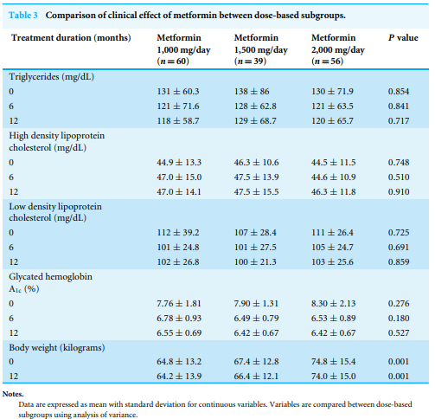

Slide 22
TARTIŞMA
Metformin, T2DM'de lipid metabolizmasındaki bozuklukları birkaç yolla düzeltebilir. (Malin ve ark., 2012; Han ve Kaufman, 2016).
  Artan insülin duyarlılığı sayesinde, metformin lipoliz oranını azaltır, böylece serbest yağ asitlerinin karaciğerindeki lipoprotein öncüllerine dönüşmesini yavaşlatır (Melmed et al., 2016).
  Plazma glikoz seviyelerini düşürerek, glikol LDL-C'nin oranını düşürür (Sima et al., 2010).
Notes:
Metformin ayrıca bozulmuş glikoz metabolizması olan kişilerde kilo kaybını indükleyerek dislipidemi geliştirir (Diabetes Prevention Program Research Group, 2012; Harder, Dinesen & Astrup, 2004).
Metformin tedavisinin ardından kilo kaybı enerji harcamasından ziyade yağ kaybına dayandırılır (Yanovski ve ark., 2011).

Slide 23
TARTIŞMA
Mevcut çalışmada gözlemlendiği gibi, metformin monoterapisi sadece 6 aylık tedaviden sonra LDL-C düzeyini düşürmüştür, buna karşılık serum TG ve HDL-C düzeylerinde 12. aya kadar belirgin bir iyileşme göstermemiştir.
Bu lipid modifiye edici etki, hipertrigliseridemi ve azalmış HDL-C’nin düzeltilmesi için LDL-C'yi düşürmekten daha uzun bir terapötik süre gerektirdiğine dair mevcut kanıtlarla uyumludur (Orchard ve ark., 2005).

Slide 24
TARTIŞMA
Metforminin serum lipid üzerindeki etkisinin bu çalışmada doza bağımlı olmadığı görülmüştür, bu da bu ilacın dolaylı yollardan dislipidemiyi kontrol edebileceğini düşündürmektedir.

Slide 25
TARTIŞMA
Metformin sadece hiperglisemiyi kontrol etmekle kalmaz, aynı zamanda kardiyovasküler riski de azaltır (American Diabetes Association, 2002).
Statinler gibi lipid düşürücü ilaçların maliyet ve potansiyel yan etkileri göz önüne alındığında, dislipidemisi olup lipid düşürücü tedavi için uygun olmayan kişiler metformin tedavisinden fayda görebilir. (Raymond ve ark., 2014)
Önceki araştırmacılar metformin ve statin arasında riskli bireylerde kardiyovasküler olayları daha da azaltabilen sinerjik bir etki gözlemlemişlerdir (Kashi ve ark., 2016) .

Slide 26
TARTIŞMA
Bu çalışmada gösterildiği gibi, metformin serum lipidini dozdan bağımsız şekilde değiştirir.
Metforminin gastrointestinal yan etkisinin daha yüksek dozda daha sık görüldüğü düşünüldüğünde, böyle bir yan etki yaşayan kişiler, lipid düşürücü etki için daha düşük dozda metformin tedavisinden yararlanabilirler. (McCreight, Bailey ve Pearson, 2016)
Ayrıca, ikinci basamak antidiyabetik ilaçlar kullanılarak yeterli glisemik kontrolü olan kişilerde, düşük dozda metformin eklenmesi, lipid profili üzerine yararlı etki sağlar ve kardiyovasküler riski daha da azaltabilir.

Slide 27
TARTIŞMA
Bu çalışma, metformin tedavisinin önceki incelemelerinden farklıdır. Çünkü önceki çalışmalarda lipid düşürücü ilaç kullanan bireyler spesifik olarak dışlanmamıştır.
Mevcut çalışma, lipid düşürücü ve/veya ikinci basamak antidiyabetik ilaç alıcılarını dışlayarak potansiyel etkilerini azaltmaktadır.
Ayrıca, laboratuvar test sonuçlarındaki değişimleri engellemek için katılımcılar çalışma boyunca aynı tıp merkezinde takip edilmiştir.

Slide 28
TARTIŞMA
Çalışma sınırlamaları
  Terapötik yaşam tarzı değişikliği dislipidemi tedavisinin temel bir bileşenidir (Mannu ve ark., 2013).
  Tüm katılımcılara diyabet eğitimcileri tarafından öz-yönetim eğitimi verildiği için, metforminin serum lipidine olan olumlu etkisinin yaşam tarzı değişikliğinden ayırt edilmesi zordur.
  Yalnızca yaşam tarzı değişikliği uygulanan bir kontrol grubunun olmaması, bu çalışmada önemli bir sınırlama teşkil etmektedir.
  Ancak, T2DM’de erken tedavinin klinik sonuçları önemli ölçüde iyileştirdiği düşünülürse, herhangi bir antidiyabetik ilaç kullanmadan kontrol grubu oluşturmak uygun olmayabilir. (American Diabetes Association, 2017)
Notes:
Diğer bir sınırlama, serum lipid düzeylerinin; antihiperglisemik ilaçların (Buse ve ark. 2004), egzersizin (Balducci ve ark., 2009) ve diyetin bir sonucu olarak değişebileceğidir (Greco ve ark., 2014).
Egzersiz ve diyetin serum lipid düzeyleri üzerindeki etkisi çalışma tarafından ele alınmamıştır.

Slide 29
TARTIŞMA
Son olarak, metforminin lipid modifiye edici etkisinin ardındaki mekanizma hala net değildir ve ilişkili metabolik yolları araştırmak için daha ileri çalışmalara ihtiyaç vardır.

Slide 30
SONUÇ
Yeni tanı koyulmuş T2DM'li kişilerde, metformin tedavisi lipid düşürücü ilaçlar olmaksızın serum LDL-C ve TG'yi önemli ölçüde azaltmış HDL-C'yi arttırmıştır,
Ayrıca, metforminin lipid düzenleyici etkisi dozajdan bağımsız olarak ortaya çıkmıştır.
Genel olarak, metformin kullanımı T2DM olan kişilerde dislipidemiyi hafifletmek için güvenli ve etkili bir yaklaşımdır.

Slide 31


Ağaran şelalesi Çayeli/RİZE
1 Mayıs 2018 / Rize

Slide 32
                TEŞEKKÜRLER…

